Slide 1
Лекция 5
Получение никеля

Slide 2
Получение никеля
Получение чистого никеля
Получение никелевых покрытий электролизом
Получение химических никелевых покрытий

Slide 3
Получение чистого никеля
Для получения чистого никеля марки H0 применяют электролитическое рафинирование чернового металла. Этим методом возможно получить никель чистотой 99,99%, содержащий не более 5*10⁻³ % Co, 2*10⁻³ % Fe и по 1*10 ⁻³ % примеси меди, серы, магния, алюминия и кремния.
Электролитическое рафинирование никеля осуществляют в хлоридно-сульфатном электролите, содержащем : 60—65 г/л Ni, 40—60 г/л NaCl, 60 г/л Na₂SO₄ и 3—6 г/л Н₃В0₃.
При катодной плотности тока 180-220 А/м² не ниже 45 г/л,
а при 260-300 А/м² не менее 50 г/л.

Slide 4
Анодные процессы
Отлитые никелевые аноды состоят из трех фаз:
первая фаза – кристаллы твёрдого раствора никеля с медью, железом, кобальтом, платиноидами и углеродом.
Вторая фаза состоит из кристаллов сульфида никеля Ni₃S₂
третья из кристаллов Cu₂S
Кроме того, в аноде содержатся незначительное количество оксидов, таких как NiO, SiO₂, Al₂O₃
Вес анодов до 300 кг. Размеры 800*900
аноды следующего состава, %: Ni 89 ... 92; Cu 4 ... 5; Fe 1,5... 3,5; Co 2 ... 2,5; до 2 S.
Ni – 2e = Ni² ⁺
Cu²⁺ + Ni = Ni²⁺ + Cu.

Slide 5
Реакции на аноде
Ni – 2e = Ni² ⁺ потенциал -0,24 В
Со -2е = Со²⁺ потенциал -0,277 В
Сu – 2e = Cu²⁺ потенциал +0,338 В
Fe – 2e = Fe²⁺ потенциал -0,441 В

Slide 6

Катодные процессы
Ni² ⁺ + 2e = Ni
Н₃ВО₃ = 3Н⁺ + ВО₃³⁻
При увеличении рН
Н₃ВО₃ = В³⁺ + 3ОН⁻
При уменьшении рН

Slide 7
Условия проведения электролиза
тщательная очистка электролита от примесей;
поддержание рН электролита в пределах 2,0–5,0;
разделение катодного и анодного пространств слабо фильтрующей, химически инертной и механически прочной диафрагмой;
применение оптимального электрического режима и состава электролита

Slide 8
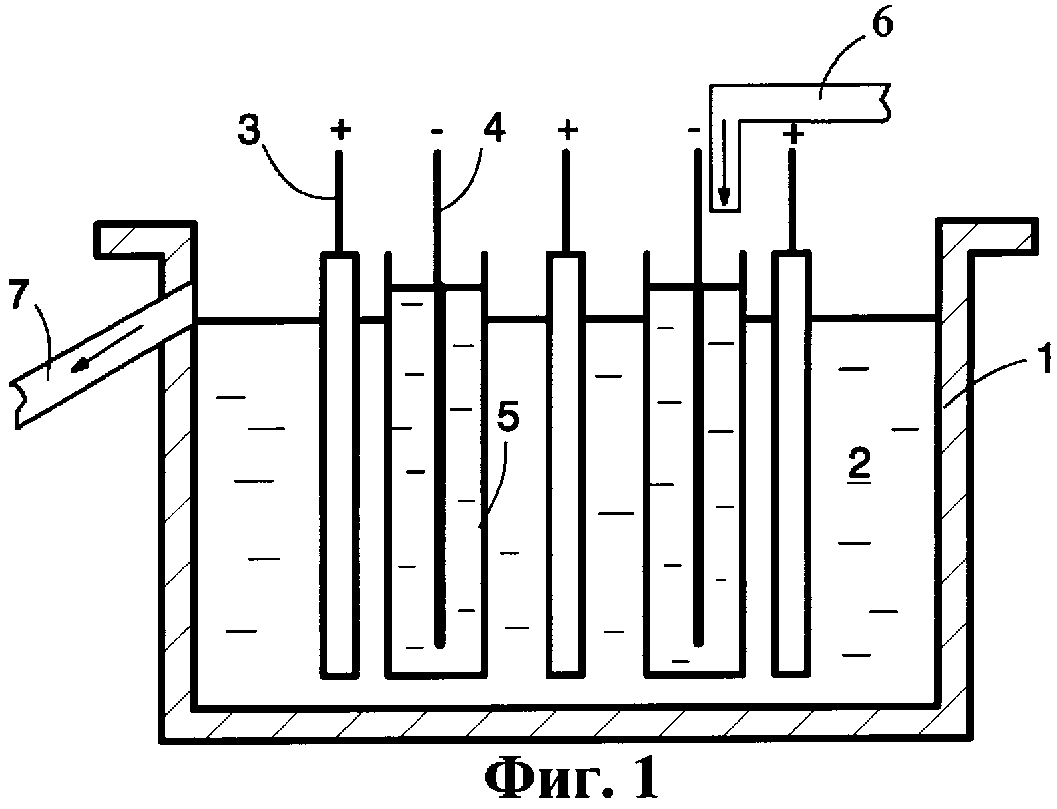
Конструкция ячейки
1- корпус;
2-анолит;
3-анод;
4-катод;
5-катодная диафрагма;
6- подача
католита;
7- вывод
анолита;

Slide 9
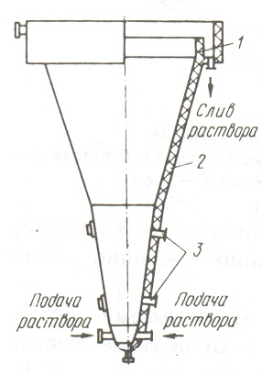
Удаление примеси меди из электролита
1 – сливной порог,
2 - корпус,
3 -патрубки для выгрузки
цементной меди
Рис.2 - Цементатор

Slide 10
Показатели процесса электролиза
Процесс осуществляют в железобетонных ваннах длиной до 6,5 м. Ширина 1 метр, высота 1,3 м.
Среднее напряжение на ванне 2,5-3,0 В.
Срок службы анодов 25-30 суток.
При достижении напряжения на ванне 4,5 В и плотности 200-250 А/м² процесс прекращают.
Выход остатка анода в скрап 15-20%
Срок наращивания катода 4-6 суток.
Выход шлама 2-2,5% от массы анода.
Катодный выход по току, 94–97%
Расход электроэнергии на 1т никеля, кВт·час 2400-3300

Slide 11
Никелирование
Никелирование заключается в нанесении на поверхность обрабатываемого изделия тонкого никелевого покрытия, толщина которого, как правило, составляет 1–50 мкм.
Никелевые покрытия используют в различных промышленных отраслях для защитно-декоративных и специальных целей или в качестве подслоя.
никелируют детали, изготовленные из стали или меди, алюминия, цинка, а также сплавов на их основе. Реже – титан, марганец, молибден, вольфрам.

Slide 12
Методы нанесения покрытия из никеля
Электролитический способ
Ni²⁺ + 2e⁻ = Ni и 2Н⁺ + 2е⁻= Н₂.
Химический
Натрий янтарно-кислый – 15, никель хлористый – 25, натрия гипофосфит – 30 (кислотность раствора pH – 5,5). Рабочая температура смеси – 90–92 °С, скорость наращивания покрытия – 18–25 мкм/ч
Никель сернокислый – 25, натрий янтарно-кислый – 15, натрия гипофосфит – 30 (pH – 4,5). Температура – 90 °С, скорость – 15–20 мкм/ч
Никель хлористый – 45, аммоний хлористый – 45, натрий уксуснокислый – 45, натрия гипофосфит – 20 (pH – 8–9). 88–90 °С, 18–20 мкм/ч.

Slide 13
Сернокислые электролиты никелирования
Состав | Электролит №1 | Электролит №2 | Электролит №3
Никель сернокислый | 140-200 | 280-300 | 400-420
Натрий сернокислый | 50-70 | - | -
Магний сернокислый | 30-50 | 50-60 | -
Кислота борная | 25-30 | 25-40 | 25-40
Натрий хлористый | 5-10 | 5-10 | -
Натрий фтористый | - | - | 2-3
Температура, °C | 15-25 | 30-40 | 50-60
Плотность тока. А/дм² | 0,5-0,8 | 2-4 | 5-10
pH | 5,0-5,5 | 3-5 | 2-3

Slide 14
Дефект | Причина дефекта | Способ устранения
Никель не осаждается. Обильное выделение водорода | Низкое значение рН | Откорректировать рН 3%-иым раствором едкого натра
Частичное покрытие никелем | Плохое обезжиривание деталей | Улучшить подготовку
 | Неправильное расположение анодов | Равномерно распределить аноды
 | Детали взаимно экранируют друг друга | Изменить расположение деталей в ванне
Покрытие имеет серый цвет | Наличие в электролите солей меди | Очистить электролит от меди
Хрупкое, растрескивающееся покрытие | Загрязнение электролита органическими соединениями | Обработать электролит активированным углем и проработать током
 | Наличие примесей железа | Очистить электролит от железа
 | Низкое значение рН | Откорректировать рН
Образование питтинга | Загрязнение электролита органическими соединениями | Проработать электролит
 | Низкое назначение рН | Откорректировать рН
 | Слабое перемешивание | Усилить перемешивание
Появление черных или коричневых полос на покрытии | Наличие примесей цинка | Очистить электролит от цинка
Образование дендритов на кромках деталей | Высокая плотность тока | Снизить плотность тока
 | Чрезмерно продолжительный процесс никелирования | Ввести промежуточный подслой меди или уменьшить время электролиза
Аноды покрыты коричневой или черной пленкой | Высокая анодная плотность тока | Увеличить поверхность анодов
 | Малая концентрация хлористого натрия | Добавить 2-3 г/л хлористого натрия

Slide 15
Электролиты блестящего никелирования
Никель сернокислый - 280-300 г/л
Никель хлористый - 50-60 г/л
Кислота борная - 25-40 г/л
Сахарин 1-2 г/л
1,4-бутиндиол - 0,15-0,18 мл/л
Фталимид 0,02-0,04 г/л
рН = 4-4,8
Температура = 50-60°С
Плотность тока = 3-8 А/дм²
другие блескообразующие добавки: хлорамин Б,
пропаргиловый спирт, бензосульфамид

Slide 16
Дефект | Причина дефекта | Способ устранения
Недостаточный блеск покрытия | Мала концентрация блескообразователей | Ввести блескообразователи
 | Не выдерживается заданная плотность тока и рН | Отрегулировать плотность тока и рН
Темный цвет покрытия и/или темные пятна | В электролите имеются примеси тяжелых металлов | Произвести селективную очистку электролита при низкой плотности тока
Питтинг | Наличие в электролите примесей железа | Очистить электролит и ввести антипиттинговую добавку
 | Недостаточное перемешивание | Увеличить воздушное перемешивание
 | Низкая температура электролита | Повысить температуру электролита
Хрупкие осадки | Загрязнение электролита органическими соединениями | Очистить электролит активированным углем
 | Пониженное содержание 1,4-бутиндиола | Ввести добавку 1,4-бутиндиола

Slide 17
Черные никелевые покрытия
Черные никелевые покрытия применяются с декоративной и специальной целью. Их защитные свойства очень низки, поэтому их наносят на подслой из цинка, кадмия или обычного никеля. Стальные изделия предварительно оцинковывают, а латунь и медь — никелируют.
Черное никелевое покрытие твердо и хрупко особенно при большой толщине. В практике удовлетворяются обычно толщиной в 2 мкм. Ванна для нанесения таких покрытий содержит значительное количество цинка и роданида. В покрытии содержится ~50 % никеля, а остальное составляют цинк, сера, азот и углерод.
Ниже приведены типичные составы ванн черного никелирования, г/л:

Slide 18
Состав электролита для черного никелирования
Ванна | 1 | 2 | 3
NiSO₄•7H₂O | 75 | - | 144
NiSo₄•(NH₄)₂SO₄•6H₂O | 45 | - | -
ZnSO₄•7H₂O | 38 | - | -
NaSCN•2H₂O | 15 | 15 | -
NiCl₂•6H₂O | - | 75 | -
NH₄Cl | - | 30 | -
ZnCl₂ | - | 30 | -
(NH₄)₆•Mo₇O₂₄•4H₂O | - | - | 30
H₃BO₃ | - | - | 23

Slide 19
Применение и свойства покрытий
Никелевое покрытие является катодным по отношению к стали, алюминиевым и цинковым сплавам. Покрытие применяется для защитной, защитно-декоративной отделки деталей, повышения поверхностной твердости, износостойкости, электропроводности.
Никель не относится к токсичным веществам для человека.
Для повышения декоративности покрытия по никелевому подслою наносят хром толщиной до 1 мкм.
Увеличение коррозионной стойкости достигается сочетанием нескольких слоев никелевых покрытий с различными физико-химическими свойствами. При толщине 24 мкм защитные свойства двухслойного покрытия (без подслоя меди) в два раза, а трехслойного с заполнителем в три раза превосходят защитные свойства блестящих покрытий.

Slide 20
Применение и свойства покрытий
Удельное сопротивление при температуре 18°С — 7,23-10-1 Ом. м; микротвердость — 4420-4900 МПа (450-500 кгс/мм²), полублестящего — 2940-3930 МПа (300-400 кгс/мм²); коэффициент отражения блестящего покрытия — 75%. Допустимая рабочая температура — 650°С.
Покрытие обеспечивает хорошую растекаемость припоев и получение вакуумплотных соединений при высокотемпературной пайке в различных средах без применения флюсов, а также при аргонодуговой сварке (в последнем случае без медного подслоя). Никелевое покрытие толщиной до 6 мкм может подвергаться точечной сварке.
Покрытие служит барьерным слоем под покрытия золотом, серебром, сплавом олово-свинец и другими металлами, предотвращая диффузию меди, цинка, железа и других металлов.
Черное никелевое покрытие применяется для придания деталям специальных оптических и декоративных свойств. Коэффициент отражения черного никелевого покрытия — до 20%.

Slide 21
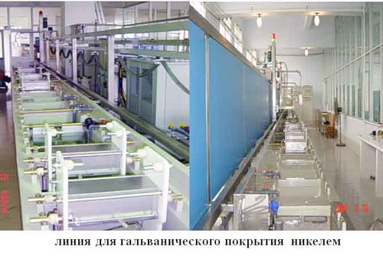
Технологическая линия для нанесения покрытий

Slide 22
Технологическая линия для нанесения покрытий
1. Ванна электрохимического обезжиривания
2. Ванна промывки в горячей воде
3. Ванна промывки в холодной воде
4. Ванна химического травления
5. Ванна промывки в холодной воде
6. Ванна никелирования (основная)
7. Ванна никелирования (основная)
8. Ванна никелирования (основная)
9. Ванна промывки-улавливания в непроточной холодной воде
10. Ванна 2-х каскадной промывки в холодной воде
11. Ванна промывки в горячей воде
12. Сушка
13. Процесс загрузки-выгрузки

Slide 23
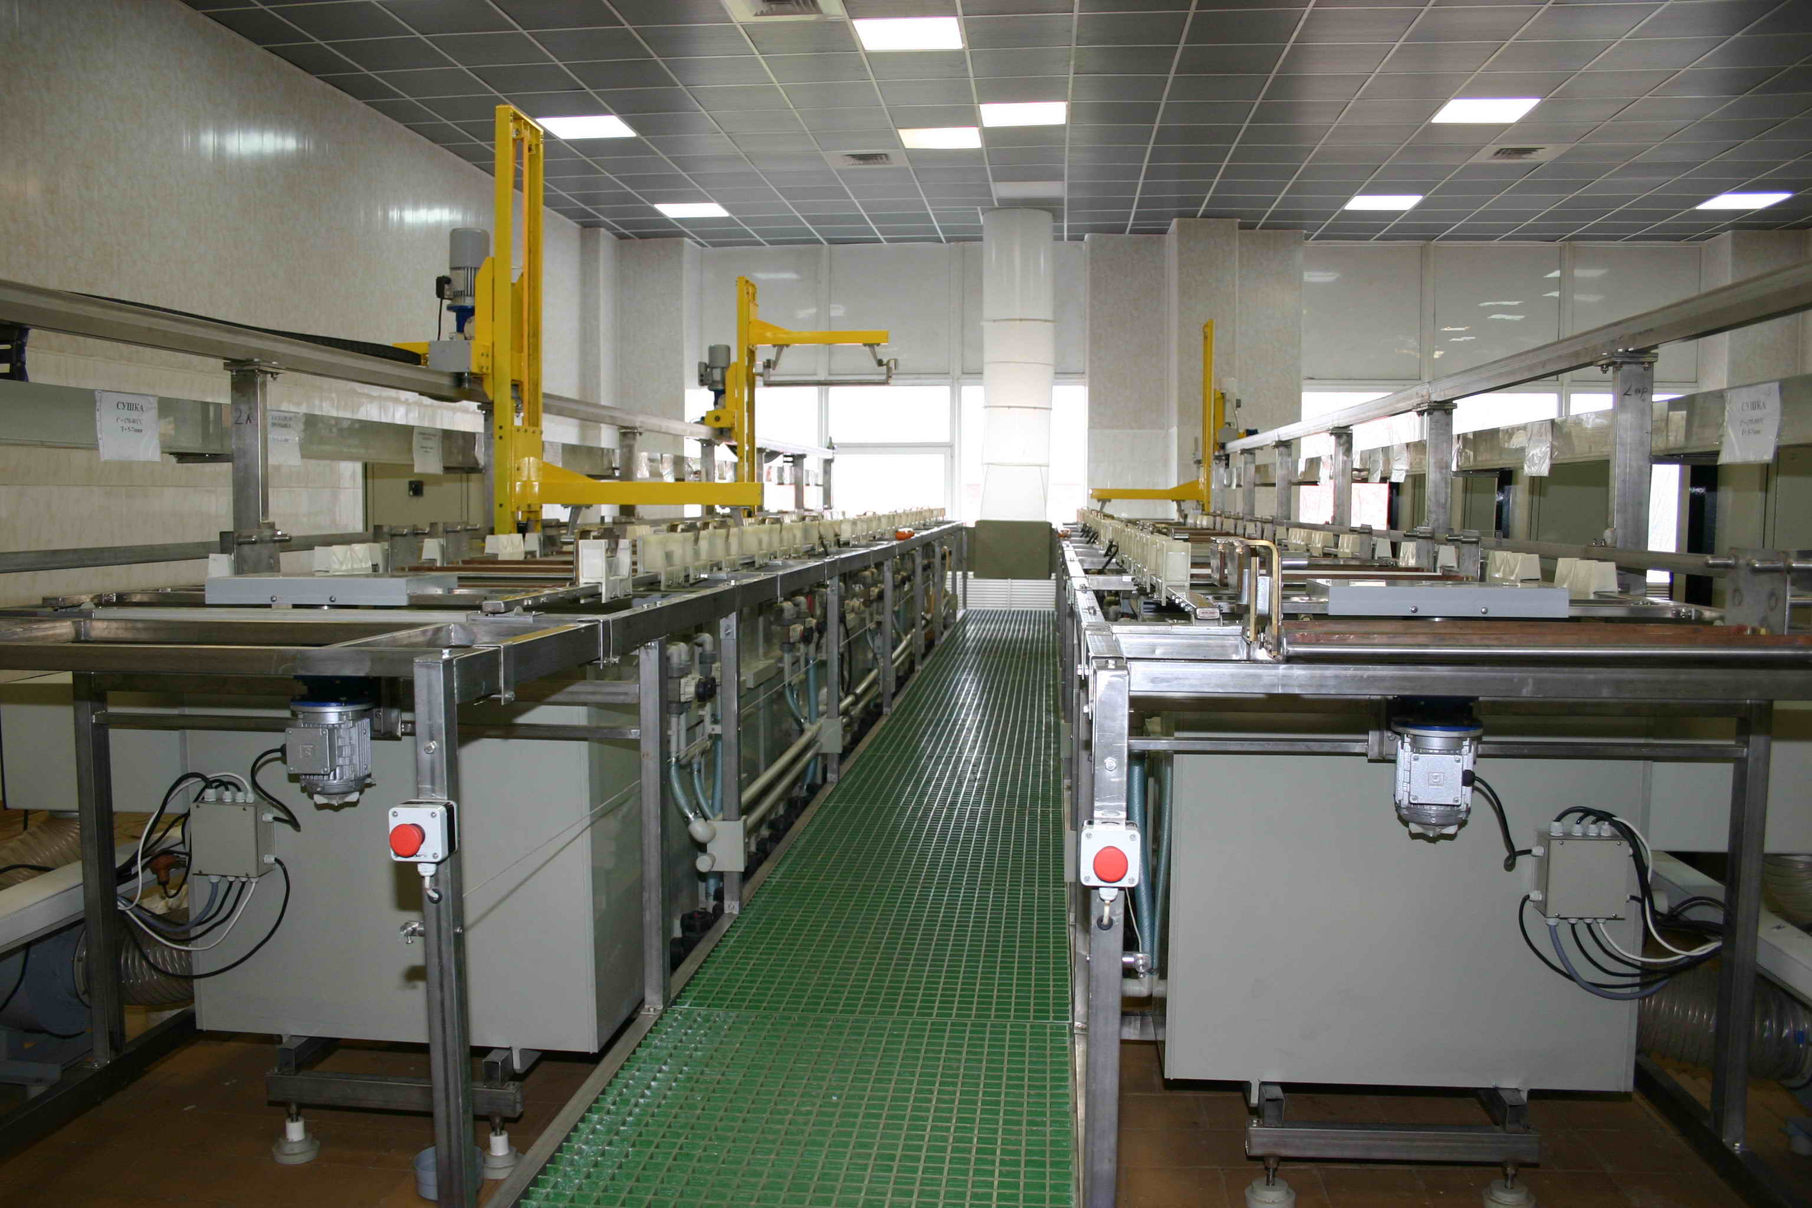
Оборудование гальванического цеха

Slide 24
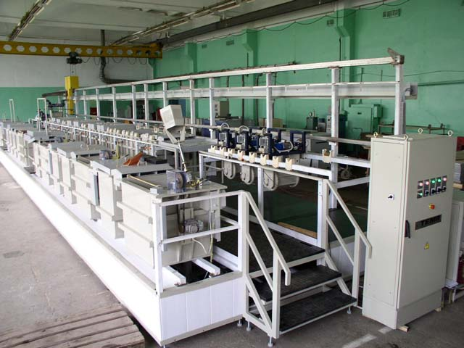
Оборудование гальванического цеха

